Slide 1
Das ZOERR und seine “Community of Practice”:
Die OER-Community BW
Alexander Klein
ZOERR – Zentrales Open Educational Resources Repositorium der Hochschulen in Baden-Württemberg
Let’s play– spielerische und interaktive Gestaltung von Lehrmaterialien mit H5P
---
26. April 2024
10.00 – 12.00 Uhr

Slide 2
Das ZOERR
Das »Zentrale Repositorium für Open Educational Resources« (ZOERR) wurde von der Universitätsbibliothek Tübingen seit Anfang des Jahres 2017 im Rahmen des »Hochschulnetzwerkes Digitalisierung in der Lehre Baden-Württemberg« (HND-BW) aufgebaut.
Es wird gefördert vom baden-württembergischen Ministerium für Wissenschaft und Kunst. Die Umsetzung erfolgt im Verbund mit Partnern der Hochschule für angewandte Wissenschaften Reutlingen, der Universität Freiburg, der Universität Stuttgart und der Universität Ulm.
Die Leitung des Projektes liegt bei der Universitätsbibliothek Tübingen, die selbst Teil des Informations-, Kommunikations- und Medienzentrums (IKM) der Universität ist. Seit Dezember 2018 befindet sich der Service im Regelbetrieb.

Slide 3
Das ZOERR
Das Repositorium steht allen Hochschulen des Landes Baden-Württemberg sowie deren Partnern dauerhaft zur Verfügung.
Es sind darüberhinaus alle Hochschulen Deutschlands eingeladen, sich zu beteiligen und das Repositorium zu nutzen. Das ZOERR bietet einen zentralen Ort für Publikation, Austausch und abgestimmte Bearbeitung von offenen Lehr- und Lernmaterialien. Mit dem ZOERR möchte dem Mangel begegnen, dass im (süd-)deutschen Raum an Hochschulen keine öffentlichen Lernobjekt-Repositorien (LOR) zur Verfügung stehen.
Für alle Fachgebiete und über Hochschulgrenzen hinweg soll die Möglichkeit bestehen, Lehr- und Lernmaterialien miteinander zu teilen. Kooperationen und Synergien sollen gefördert werden und wir bieten den Wissenschaftler/-innen die Möglichkeit, Ihre Lehrexpertise zu zeigen - helfen Sie mit, das ZOERR zu einem Schaufenster der Hochschullehre zu machen!
Der nachhaltige Betrieb des Repositoriums wird als Teil der Publikationsdienste der Universitätsbibliothek Tübingen sichergestellt. Die Bibliothek entwickelt als klassischer Anbieter für Wissenschaftsinformation mit ihrer langjährigen Erfahrung als E-Learning-Dienstleister das OER-Repositorium als auf Dauerhaftigkeit angelegte Dienstleistung in Kooperation mit engagierten Hochschulen des Landes.

Slide 4
“Community of Practice”: Die OER-Community BW
Seit mehreren Jahren unterstützt das ZOERR aktiv die OER-Community in Baden-Württemberg. Nur der rein technische Betrieb eines Repositoriums reicht unseren Erfahrung nach nicht für ideale Rahmenbedingungen zum Erstellen und Pflegen von OER-Materialen.
Das ZOERR OER-begeisterte Lehrende, Lernende Hochschulmitarbeiter und interessierte Autoren in der Planung, Produktion und Förderung von OER. Das ZOERR bietet für seine „Community of Practice“ Beratungen, Workshops, Barcamps, Förderungen und Tagungen rund um das Thema OER an und fördert den Austausch, Vernetzung und die Zusammenarbeit der Community-Mitglieder.

Slide 5
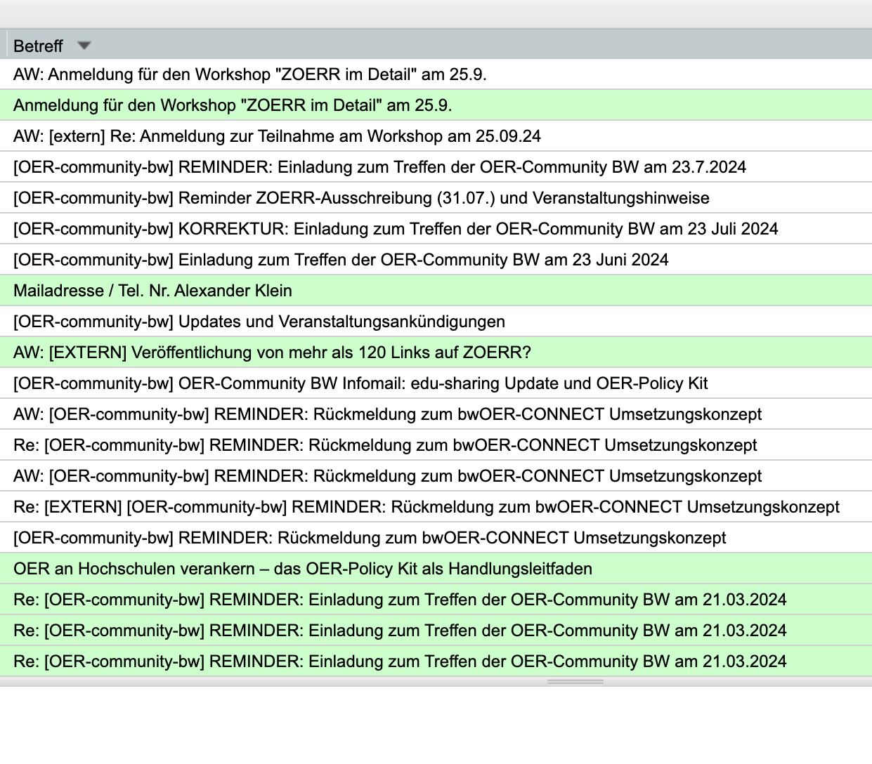
“Community of Practice”: Newsletter & ILIAS

Slide 6
“Community of Practice”: Workshops & Schulungen

Slide 7
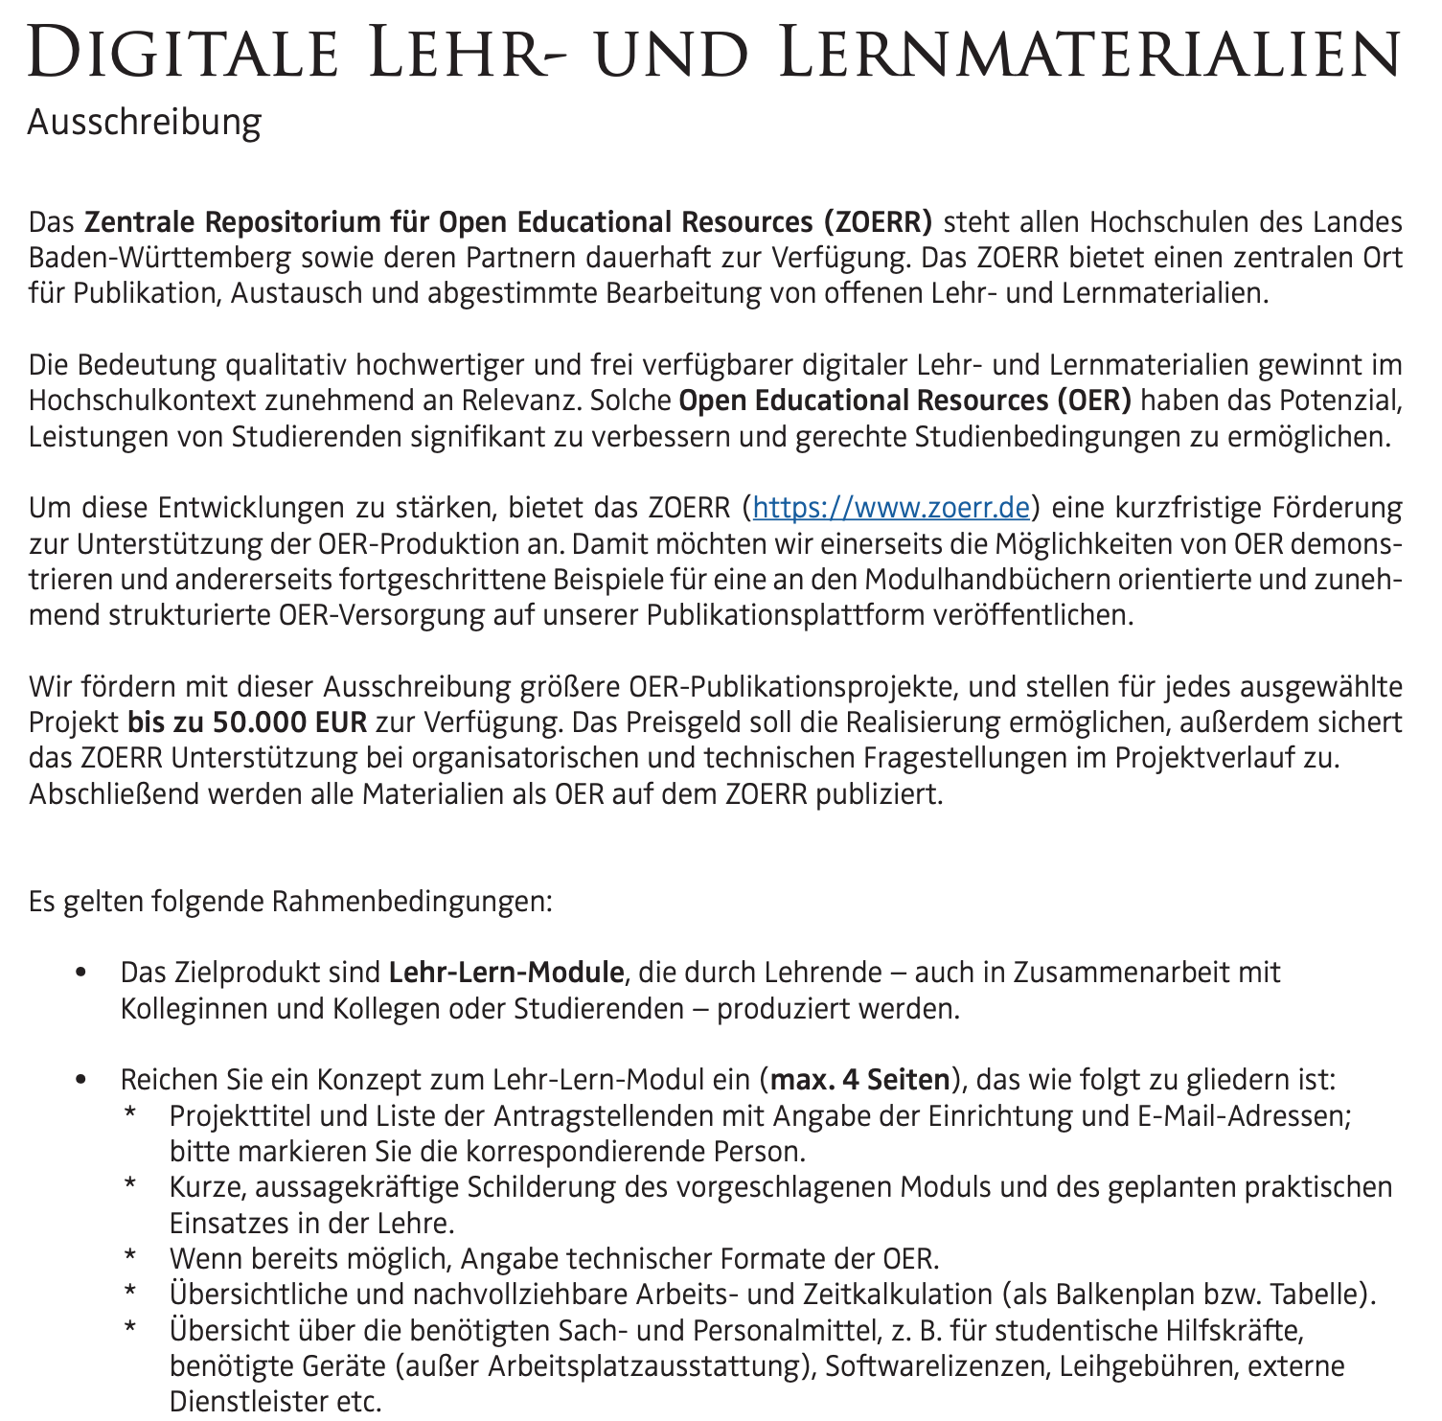
“Community of Practice”: OER Produktionsunterstützung „Große Ausschreibung“

Slide 8
“Community of Practice”: OER Produktionsunterstützung „Kleine Ausschreibung“

Slide 9
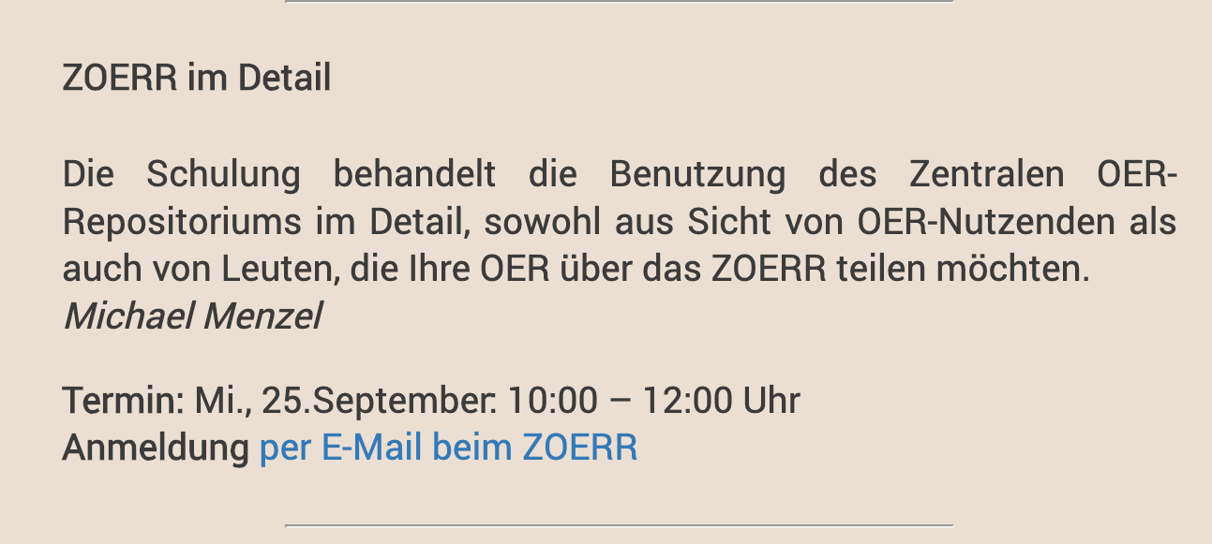
“Community of Practice”: ZOERR im Detail & Redaktionnschulungen

Slide 10
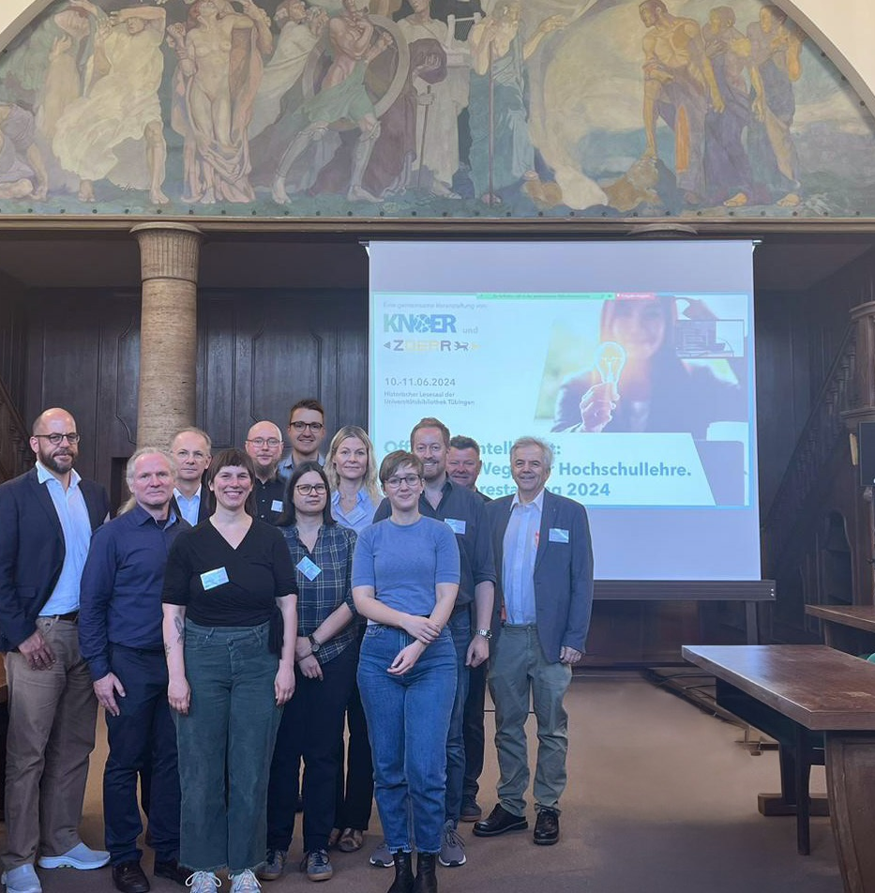
“Community of Practice”: Barcamps & Tagungen
KNOER-Jahrestagung 2024 im Historischen Lesesaal der Universitätsbibliothek Tübingen Auf dem Programm standen Vorträge und Workshops zu aktuellen und relevanten Entwicklungen im Kontext von OER, OEP und KI in der Hochschullehre aus verschiedenen Blickwinkeln, z.B. aus praktischen und hochschulstrategischen Perspektiven.
OER_Barcamp 2025 am 15.11.2025 Uni Konstanz - Bischoffsvilla

Slide 11
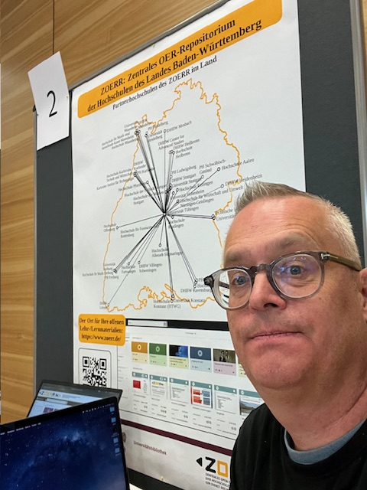
“Community of Practice”: ZOERR vor ORT

Slide 12
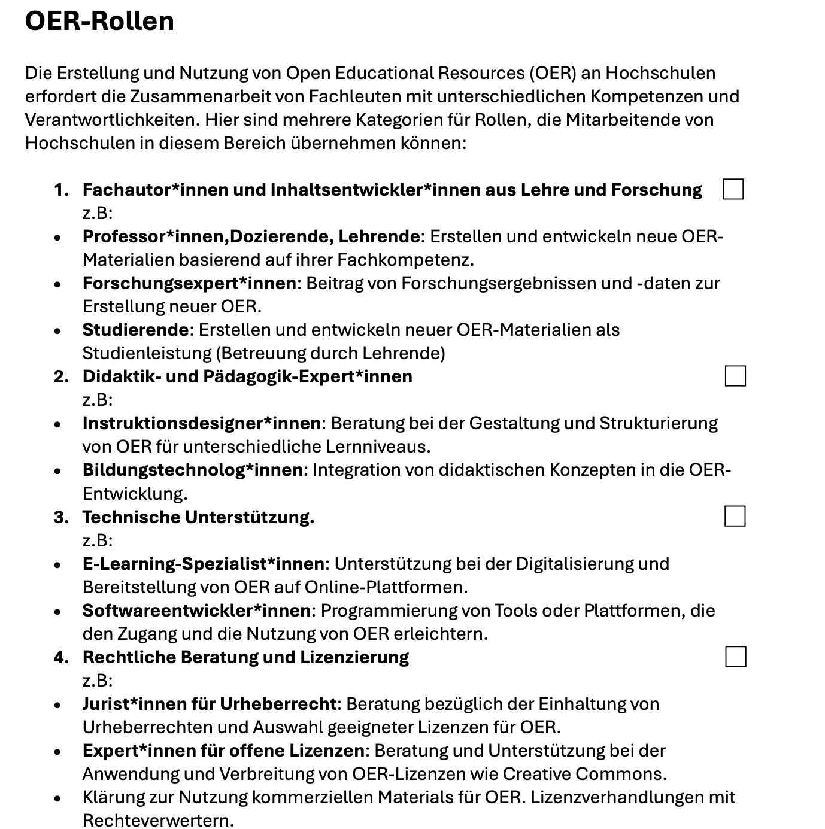
“Community of Practice”: Mapping der OER-Ansprechpartner/Steckbriefe

Slide 13
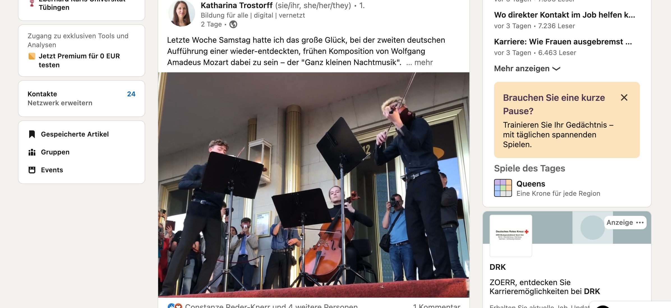
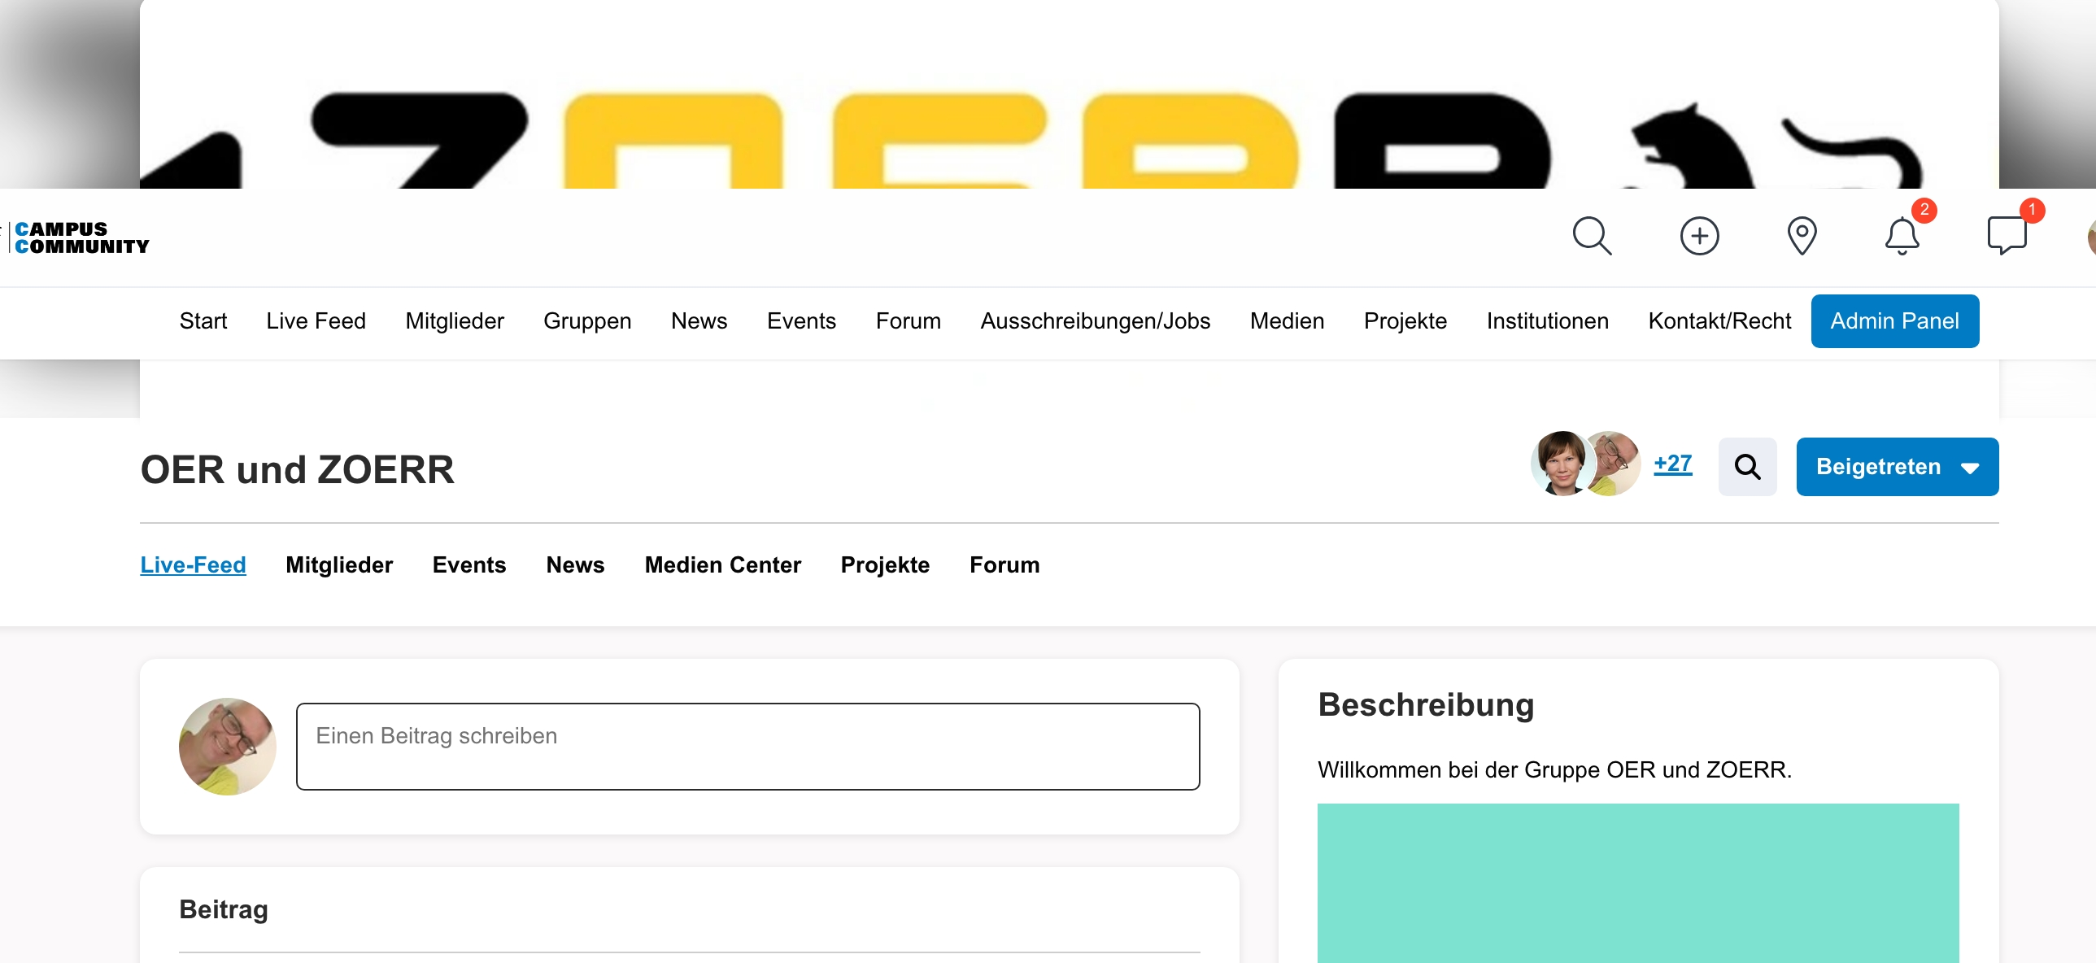
“Community of Practice”: Sozialen Medien: LinkdIn & campuscomm

Slide 14
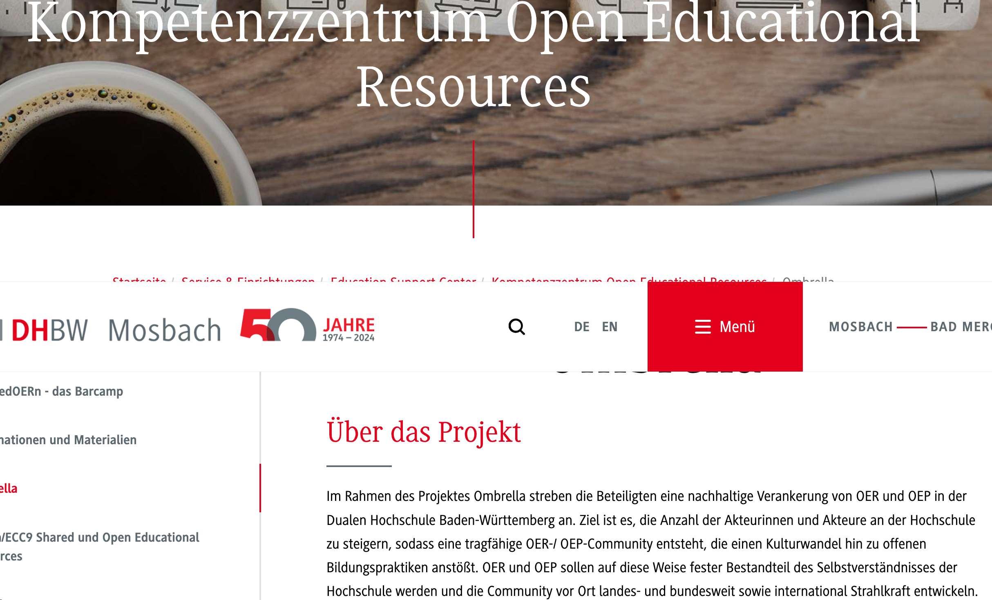
“Community of Practice”: Kooperationen & Netzwerken

Slide 15
Vielen Dank für Ihre Aufmerksamkeit
Alexander Klein
Kontakt:
E-Mail: oer-admin@ub.uni-tuebingen.de
E-Mail: alexander.klein@ub.uni-tuebingen.de https://www.zoerr.de/
Dieses Dokument, ausgenommen der Logos und anders gekennzeichneter Elemente, ist lizenziert unter einer Creative Commons Namensnennung - Weitergabe unter gleichen Bedingungen 4.0 International Lizenz (https://creativecommons.org/licenses/by-sa/4.0/)
Notes:
Vielen Dank an die Teilnehmenden.

